Slide 1
Депозитные аукционы субъектов Российской Федерации
Единые (стандартные) условия проведения субъектами Российской Федерации операций по размещению средств бюджетов субъектов Российской Федерации

Slide 2



Депозитный аукцион – как флагманский продукт денежного рынка АО СПВБ
Группа компаний АО СПВБ предоставляет полный спектр услуг, необходимых для заключения Договора банковского депозита на биржевом или внебиржевом рынках.
Клиринг АО СПВБ
Расчетные услуги в НКО АО ПРЦ
Депозитный аукцион
Использование механизма аукционов и торгов по размещению денежных средств (Субъектов РФ, государственных корпораций, Федерального казначейства РФ и иных юридических лиц на банковских депозитах)
Широкая линейка депозитов (срочные, до востребования, комбинированные, с фиксированной или плавающей ставкой)
Различные формы проведения аукциона (открытый/закрытый)
АО СПВБ предоставляет услуги клиринга для биржевых сделок на денежном рынке
АО СПВБ, как клиринговая организация напрямую взаимодействует с расчетной организацией (НКО АО ПРЦ)
Небанковская кредитная организация акционерное общество «Петербургский Расчетный Центр» (НКО АО ПРЦ) осуществляет обеспечение проведения расчетов по итогам торгов на денежном рынке: открытие и ведение корреспондентских, расчетных, торговых банковских счетов, необходимых участникам для осуществления расчетов по сделкам, заключенным на денежном рынке

Slide 3

Архитектура документов, регулирующих стандартный депозитный аукцион субъектов РФ
Документы субъекта РФ
Документы Биржи
Постановление субъекта РФ
Порядок размещения временно свободных средств бюджета субъекта РФ
С клирингом и Расчетами в АО СПВБ
Без клиринга и расчетов в АО СПВБ
Распоряжение / Приказ уполномоченного органа субъекта РФ об утверждении:
Спецификация «Стандартные условия проведения депозитных аукционов АО СПВБ»
Спецификация «Стандартные условия №2 проведения депозитных аукционов АО СПВБ»
Стандартные параметры аукциона:
Открытый/ закрытый аукцион
Режим повышения
Клиринг и расчеты на усмотрение Субъекта РФ;
Срочный / до востребования
Валюта: RUB
Расчеты: T0, Tn
Субъект РФ и Банки - Участники торгов АО СПВБ.
Положение об условиях размещения средств бюджета на банковские депозиты с использованием системы электронных торгов Биржи
Если необходим клиринг и расчеты в АО СПВБ:
Если нет необходимости в клиринге и расчетах в АО СПВБ:
Определяет условия и порядок заключения между субъектом РФ и Уполномоченным банком Договоров банковского депозита с использованием системы электронных торгов Биржи, а также исполнения обязательств по заключенным Договорам банковского депозита
Спецификацию выбирает Инициатор торгов (Вкладчик), в которой определяется:
параметры Биржевого инструмента;
Условия проведения депозитного аукциона
Формы и форматы отчетов (PDF)
В приложении к документу возможно установить:
Методологию оценки рисков и расчета лимитов
Требования к содержанию документа о состоянии депозитного счета.
если документ из Стандартных условий АО СПВБ не подходит.
В приложении к Спецификации утверждены:
Временной регламент размещения денежных средств;
Генеральное депозитное соглашение (форма);
Заявление о досрочном возврате денежных средств
Договор между Инициатором торгов (Вкладчиком) и СПВБ
Форма документа «Объявление депозитного аукциона»;
Форма документа «Сведения о лимитах».

Slide 4
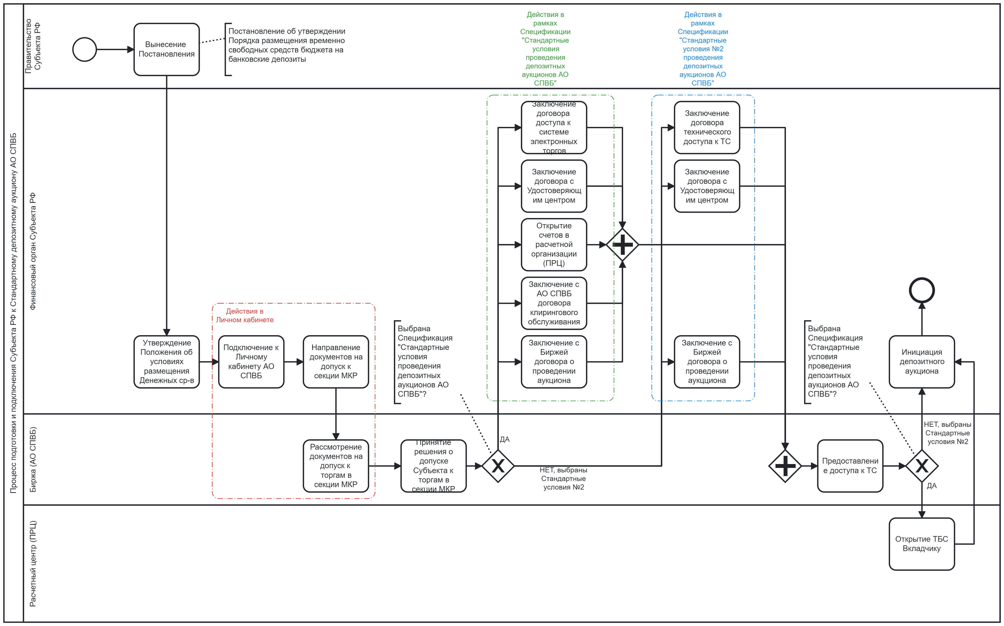
Схема подключения субъекта к секции МКР в рамках Стандартных условий
Этапность действий субъекта РФ:
На уровне Органа исполнительной власти субъекта РФ необходимо утвердить «Постановление об утверждении Порядка размещения временно свободных средств бюджета на банковские депозиты».
На уровне финансового органа субъекта РФ необходимо издать Приказ или Распоряжение об утверждении «Положения об условиях размещения временно свободных средств бюджета на банковские депозиты».
Зарегистрироваться в Личном кабинете АО СПВБ - Ссылка на Личный кабинет АО СПВБ https://lk.spvb.ru/
Получить допуск к торгам в секции МКР (в соответствии с Правилами допуска к торгам АО СПВБ).
Установить и получить доступ к Торговой системе АО СПВБ (ТС), заключить договор с УЦ и получить УНЭП для доступа к ТС.
Оформить все необходимые договоры с АО СПВБ и Расчётным центром, открыть счета (не осуществляется для Спецификации «Стандартные условия №2»)

